Slide 1
DIRECCIÓN GENERAL DE CARRERA ADMINISTRATIVA
DEPARTAMENTO DE CLASIFICACIÓN DE PUESTOS Y REMUNERACIÓN
MANUAL INSTITUCIONAL DE CLASES OCUPACIONALES

Slide 2
BASE LEGAL
CONSTITUCIÓN POLÍTICA DE LA REP. DE PANAMÁ:
CAPÍTULO 3º ORGANIZACIÓN DE LA ADMINISTRACIÓN DE PERSONAL
ARTÍCULO 306: Las dependencias oficiales funcionarán a base de un Manual de Procedimientos y otro de Clasificación de Puestos.
LEY 9 DE 20 DE JUNIO DE 1994:
ARTÍCULO 39: Cada puesto de trabajo tendrá la descripción específica de las tareas inherentes y los requisitos mínimos para ocuparlo. Las descripciones deberán ser revisadas y actualizadas periódicamente.
ARTÍCULO 40: La clasificación, tendrá su correspondiente nomenclatura, de acuerdo a la definición de los deberes, responsabilidades y requisitos mínimos. Cada puesto tendrá un grado asignado, según su complejidad y jerarquía.

Slide 3
MANUAL INSTITUCIONAL DE CLASES OCUPACIONALES
CONCEPTO GENERAL
Es un instrumento técnico de trabajo, el cual se usa comúnmente en las Instituciones o en las empresas, con el propósito de mejorar la Gestión y Administración de Recursos Humanos.

Slide 4
MANUAL INSTITUCIONAL DE CLASES OCUPACIONALES
CONCEPTO ESPECÍFICO
Es el grupo de clases ocupacionales o cargos que contiene una entidad dentro de su estructura organizativa.
Una clase ocupacional se crea, siempre y cuando la unidad administrativa esté en su organigrama, aprobado por el Ministerio de Economía y Finanzas, y sea funcional y útil para la institución.

Slide 5
ENCABEZADO DE UNA CLASE OCUPACIONAL
Denominación
Código SICLAR
Tipo de Puesto

Slide 6
ENCABEZADO DE UNA CLASE OCUPACIONAL

Slide 7
COMPONENTES DE UNA CLASE OCUPACIONAL
Resumen de las Tareas
Experiencia Laboral Previa
Conocimientos Necesarios
Condición Personal
Educación Formal Necesaria
Descripción de las Tareas
Naturaleza de las Tareas
Educación No Formal Necesaria
Otros Requisitos

Slide 8
Resumen de tareas
Es el compendio de las tareas o funciones mas importantes de la clase ocupacional.
Descripción de Tareas
Son las funciones que desempeña el servidor público que ocupa el cargo. Deben ser mínimo 7 y máximo 14 tareas.

Slide 9
Naturaleza de las Tareas
Ya están contempladas en la Metodología SICLAR, va a depender del nivel del cargo.
Experiencia Laboral Previa
Indica la cantidad de tiempo que debe tener el servidor público desempeñando funciones similares o iguales con anterioridad, para ocupar el cargo.

Slide 10
Educación Formal Necesaria
Es el grado académico que debe tener la persona que ocupara el cargo. La metodología SICLAR la establece por nivel.
Educación No Formal Necesaria
Son los cursos o seminarios que debe tener el servidor público que desempeña el cargo.

Slide 11
Conocimientos Necesarios
Reconoce los conocimientos específicos necesarios para cumplir las funciones del cargo a desempeñar.
Condición Personal
Agrupa las habilidades que debe tener el servidor público que desempeña el cargo.

Slide 12
Otros Requisitos
Son puntos específicos y fundamentales para desempeñar el cargo. Por ejemplo: Idoneidad, Ser de nacionalidad panameña, entre otros.

Slide 13
¿Qué es la Denominación de una Clase Ocupacional?
La denominación de una clase ocupacional, no es mas que el nombre que va a llevar el cargo.
Este va a surgir de las tareas que desempeñe la persona que ocupa dicho cargo, y de la unidad administrativa.

Slide 14
¿Qué es el Código SICLAR?
El código SICLAR, es alfanumérico, compuesto de 14 dígitos, divididos en:
6 letras (área, sub-área y funcional)
8 números ( nivel y consecutivo)

Slide 15
Que a través de la Resolución de Gabinete N° 13 del 4 de febrero de 2014, se aprobó la actualización del Manual Gral. de Clases Ocupacionales del Sector Público y el Catálogo Único de Código de Cargos del Sector Público, con la finalidad de actualizar y aprobar los Manuales Institucionales de Clases Ocupacionales.
El Artículo 5, el cual instruye al Ministerio de Economía y Finanzas y a la Contraloría General de la República, para que actualicen sus plataformas informáticas en base al nuevo sistema de codificación de catorce (14) dígitos alfa – numéricos, el cual debe reflejarse en todas las planillas de las instituciones de la Administración Pública.

Slide 16
CODIGO SICLAR
Cargo Genérico
Cargo Especifico
JEFE DEL DPTO. DE REGISTROS Y ESTADÍSTICAS DE SALUD
PRRSCN06010006
PR: Producción Externa
RS: Resultado para la Sociedad
CN: funcionalidad
0601: nivel
0006: consecutivo
SECRETARIA
ADASFA02010018
AD: Área
AS: Sub Área
FA: función administrativa
0201: nivel
0018: consecutivo

Slide 17
Según la Resolución de Gabinete N° 13 del 4 de febrero de 2014, Artículo 5, el cual instruye al Ministerio de Economía y Finanzas y a la Contraloría General de la República, para que actualicen sus plataformas informáticas en base al nuevo sistema de codificación de catorce (14) dígitos alfa – numéricos, el cual debe reflejarse en todas las planillas de las instituciones de la Administración Pública.

Slide 18
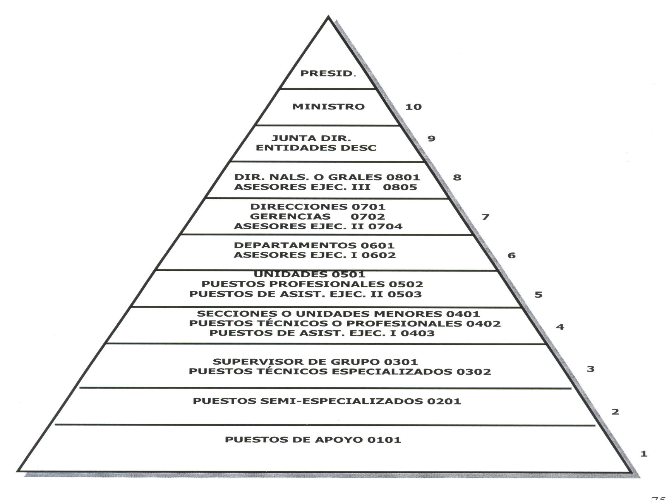
TIPO DE PUESTOS

Slide 19
EJEMPLOS DE TIPO DE PUESTOS SEGÚN SU NIVEL
0101: MENSAJERO INTERNO, TRABAJADOR MANUAL, AYUDANTE GENERAL, ETC.
0201: OFICINISTA, SECRETARIA, RECEPCIONISTA, ETC.
0301: JEFE DE ASEO, SUPERVISOR DE MANTENIMIENTO, AGENTE DE SEGURIDAD SUPERVISOR, ETC.
0302: SECRETARIA EJECUTIVA, ELECTRICISTA, FOTOGRAFO, MECÁNICO AUTOMOTRIZ, ETC.
0401: JEFE DE ALMACÉN, JEFE DE IMPRENTA, JEFE DE TRANSPORTE, ETC.

Slide 20
EJEMPLOS DE TIPO DE PUESTOS SEGÚN SU NIVEL
0402: PROGRAMADOR DE COMPUTADORAS, TOPÓGRAFO, TÉCNICO EN INGENIERÍA, ETC.
0403: ASISTENTE ADMINISTRATIVO.
0404: PUESTOS SUPERVISORES DE TÉCNICOS O PROFESIONALES
0501: JEFE DE LA UNIDAD DE COMPUTO, JEFE DE LA SECCIÓN DE CONTABILIDAD, ETC.
0502: ABOGADO, CONTADOR, ARQUITECTO, ANALISTA DE RECURSOS HUMANOS, ETC.
0503: ABOGADO SUPERVISOR, CONTADOR SUPERVISOR, ETC.
0601: JEFES Y SUB JEFES DE DEPARTAMENTOS.

Slide 21
IMPORTANCIA DE LOS MANUALES DE CLASES OCUPACIONALES
A través de la Resolución de Gabinete No. 164 de 24 de julio de 1997, se adopta el Sistema de Clasificación de Puesto y Retribución.
Esta Metodología establece los criterio que deben contemplarse al momento de levantar o describir una clase ocupacional.
El Manual de Clases Ocupacionales Institucional es la columna vertebral para los otros subsistemas de Recursos Humanos.

Slide 22
MANUALES DE CLASES OCUPACIONALES APROBADOS
Tenemos un total de 50 instituciones que cuentan con su Manual Institucional de Clases Ocupacionales.
En el 2018 se han aprobado los siguientes Manuales de Clases Ocupacionales:

Slide 23
MANUALES DE CLASES OCUPACIONALES PENDIENTES DE APROBACIÓN

Slide 24
Debes realizar por lo menos un movimiento diario que te acerque un poco más a tu meta.
(Bruce Lee)

